Slide 1
化工学院高性能计算机集群（HPC）使用说明
浙江大学化工学院
曙光计算机公司
6/15/2015

Slide 2
系统物理组成
本项目由18个曙光I620-G20高性能节点构成了基于Linux系 统并行环境，以千兆快速TCP/IP以太通信网为基础，以NFS 共享存储方式组的高性能并行计算系统；
其中TC5000与TC5001为登录及管理节点 、
node1~node16为计算节点；
其中TC5000与TC5001同时承担集群共享I/O服务，所有节
点必须有共享/public目录；
其中/public/software/下面为集群软件安装路径，所有软件 安装到该目录下面，不同的软件安装到该目录下面的不同文 件目录，文件目录最好以软件名为名以进行区分。

Slide 3
开关机顺序
开机顺序：
1、先开以太网交换机，FC光纤磁盘阵列电源；
2、1分钟后打开TC5000与TC5001节点电源； 3、3分钟后打开node1~node16电源；
关机顺序：
1、先关闭node1~node16电源;
2、等待3分钟以后，关闭TC5000及TC5001电源；
3、等待红3分钟后，关闭交换机及FC光纤磁盘阵列电源。

Slide 4
系统登录
管理节点登录IP： 10.14.83.152
用户名：（需要申请） 密码：（需要申请）
登录方式：ssh命令行登录、VNC图形化界面登录；
登录工具：putty命令行登录、VNC Viewer图形化登录；
Linux to Windows文件传输工具：winscp

Slide 5
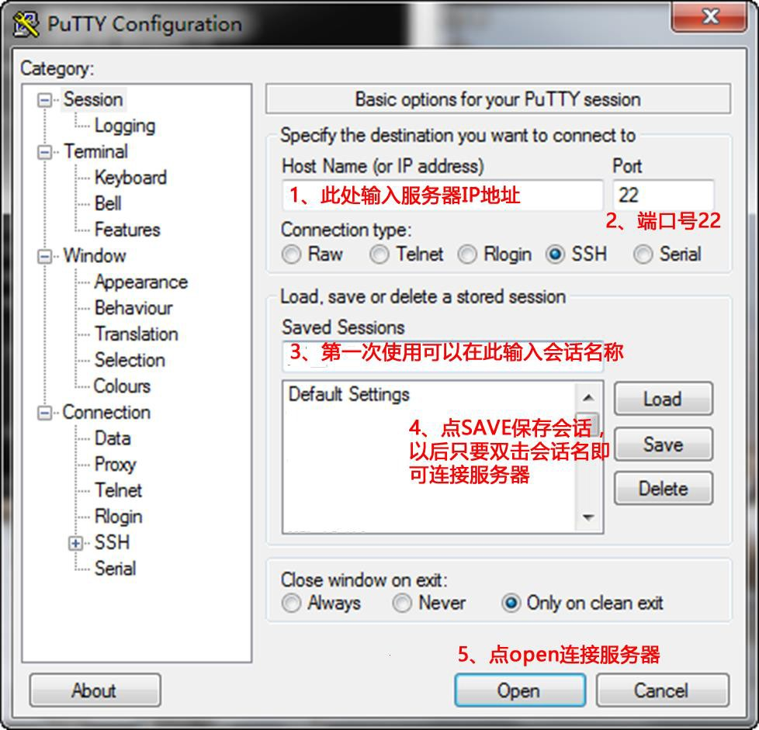
命令行登录-putty工具

Slide 6
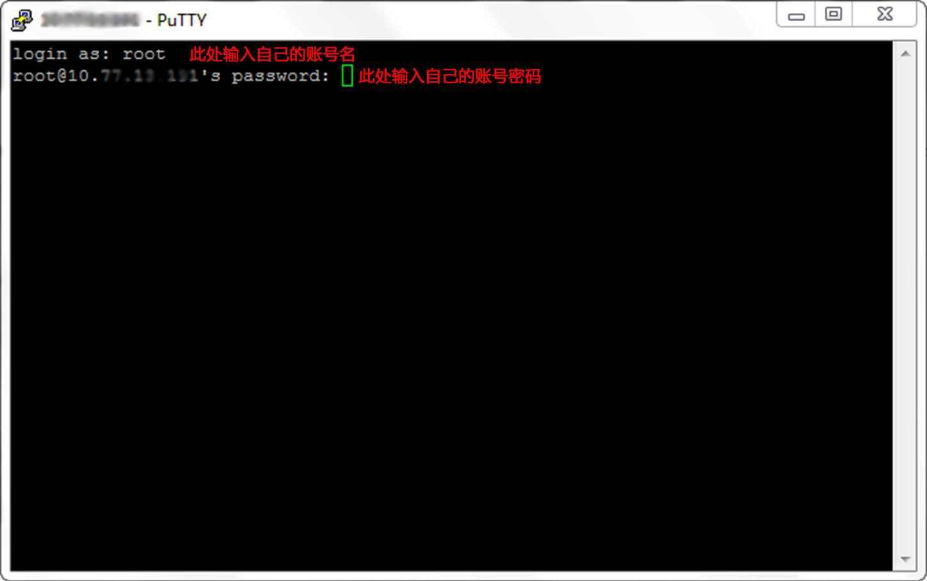
命令行登录

Slide 7
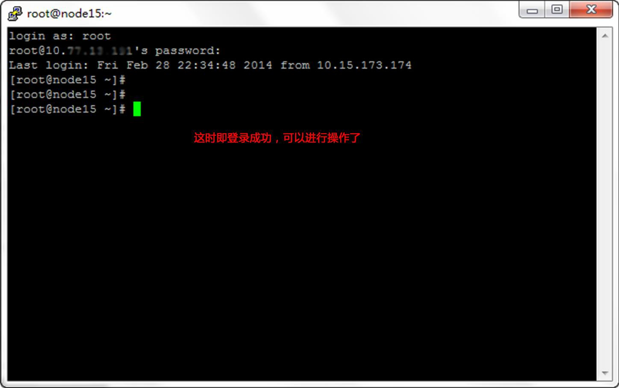
命令行登录

Slide 8
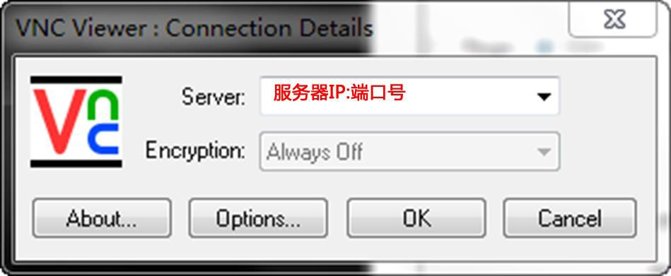
图形化登录
使用VNC Viewer工具
输入服务器IP:端口号，然后点击OK

Slide 9
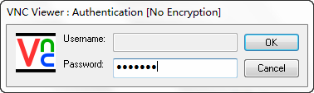
图形化登录
输入登录密码

Slide 10
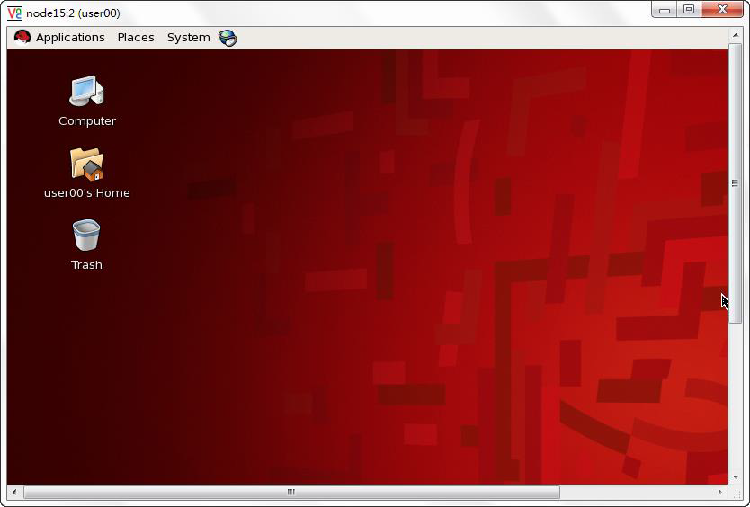
图形化登录-图形化界面登录成功

Slide 11
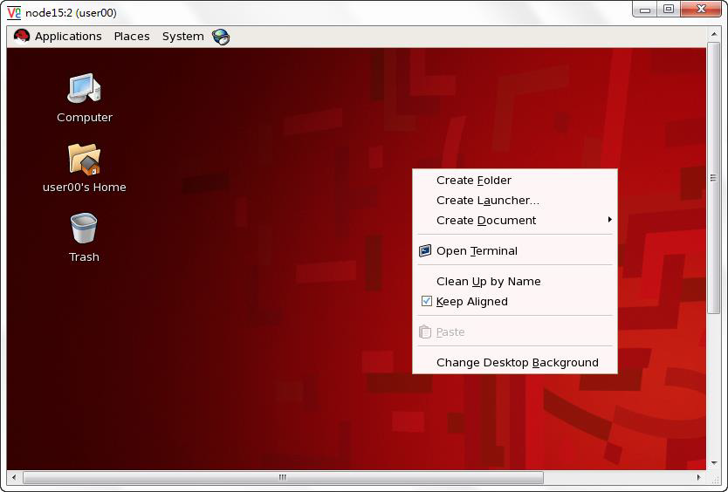
右键、open terminal打开命令操作窗口

Slide 12
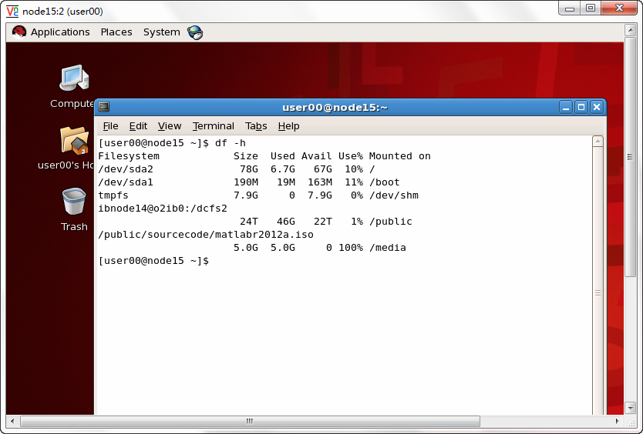
图形化登录-图形化界面命令窗口

Slide 13
图形化登录开启方法
启用VNC步骤： 1、su - username
2、vncserver （注意，第一次运行会提示设置密码）
运行完后，注意生成的ID号,然后即可以用VNC viewer客户 端工具连接了。
高级操作：
1、vncserver -kill :ID号 （杀掉刚刚生成的图形连接ID号） 2、示例使用：
vncserver -geometry 1920x1080 -depth 24 :5
指定分辨率1920x1080，指定端口ID为5； 3、改图形化登录密码：vncpasswd

Slide 14
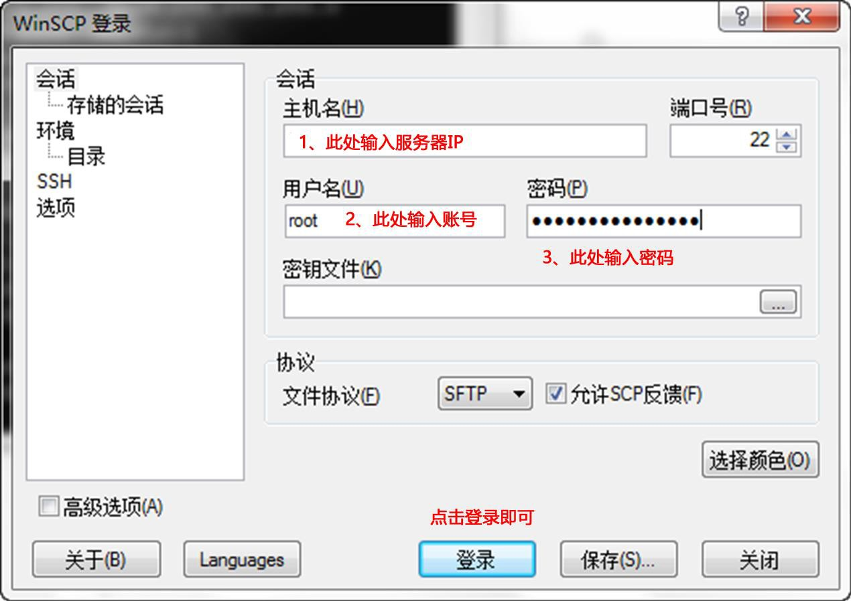
文件传输工具

Slide 15
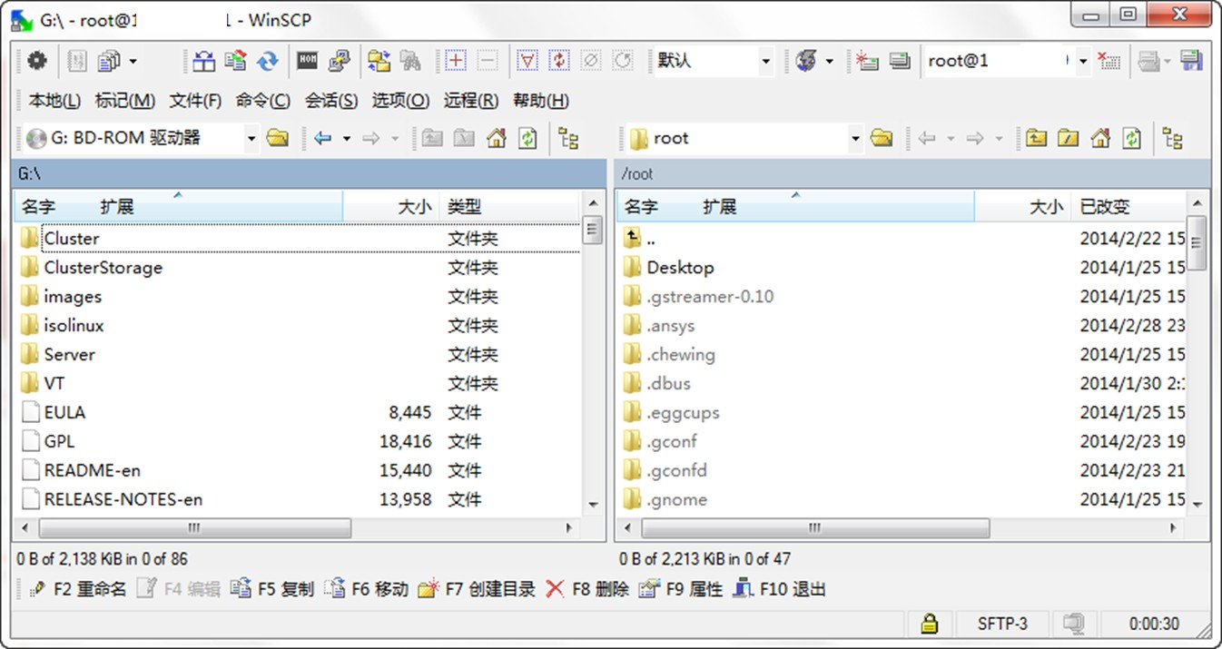
文件传输工具

Slide 16
并行软件环境
操作系统： Red Hat Enterprise Linux Server release 6.4
系统位数：64位
编译器：Intel 14，安装路径/public/software/intel，也可以 使用which icc或which ifort查看详细路径； GCC编译器，使用which gcc查看详细路径；
Open-MPI 1.6.3安装路径
/public/software/mpi/openmpi1.6.3-intel/，也可以使用 which mpirun查看详细路径
作业调度系统：torque；

Slide 17
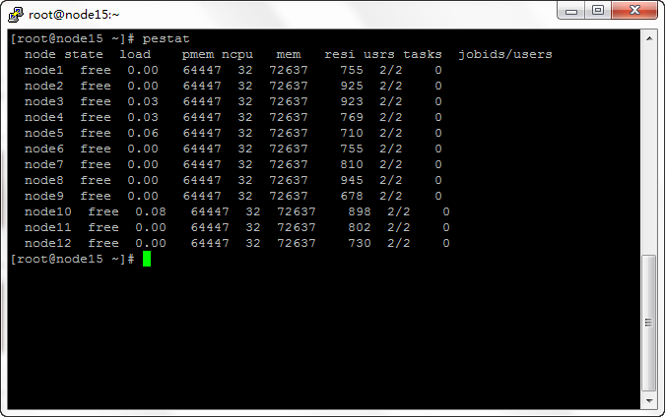
集群操作命令
集群状态显示：pestat
集群状态显示：pestst

Slide 18
系统基本操作命令
查看IP：ifconfig 查看文件系统挂载：df -h 显示当前所在文件夹路径：pwd
显示当前所在文件夹下文件及文件夹：ls -a 显示当前文件夹大小：
切换文件夹：cd 文件夹路径 创建文件夹：mkdir 文件夹名
删除文件夹：rm -rf 文件夹名 删除文件:rm -rf 文件名 查看文本文件内容:cat 文件名
编辑配置文件：vi 配置文件名 载入软件环境变量：source 环境变量文件绝对路径

Slide 19
集群操作命令
集群管理命令：clusconf
【添加账号：clusconf -au 账号名】
【删除账号：clusconf -du 账号名】
【同步文件：clusconf -yf 路径加文件名】
【批量执行命令：clusconf
【测试IP：cluster -n】
【集群文件系统显示：
-yd 命令】
cluster -s -yd df -h |grep -E "node|public"】

Slide 20
集群添加账号过程
[root@node15 ~]# clusconf -au testuser REMOTE_SH using ssh/scp
Operation is done in following hosts:
node1 node2 node3 node4 node5 node6 node7 node8 node9 node10 node11
node12 node13 node14 node15
Now add user: testuser on the Whole cluster 5.. 4.. 3.. 2.. 1..
Input the Home directory for user:testuser[/public/home/testuser]:直接回车
Input the Group Name for user:testuser[users]:直接回车
Input the uid for user:testuser[505]:直接回车 Changing password for user testuser.
New UNIX password:此处输入密码
BAD PASSWORD: it is based on a dictionary word Retype new UNIX password:此处输入确认密码
passwd: all authentication tokens updated successfully.
Now Synchronize user and group on the Whole cluster
5.. 4.. 3.. 2.. 1..
adduser testuser on the whole cluster successfully!

Slide 21
集群操作命令
切换账号：su - 用户名 切换节点：ssh 节点名 文件编辑工具：vi 重启命令：reboot
使用此命令切换到某个账号
使用此命令登录到某个节点
关机命令：shutdown -h now

Slide 22
最基础最常用vi
vi是Linux系统下面最常用的文本编辑工具，几乎所有系统配
置相关的修改都要使用到这个工具。
例：有/test.txt文档，该文档内容为 [root@node1 ~]# cat /test.txt 11111111
22222222
33333333
实验内容：先在/test.txt文件第4行添加44444444，同时复
制第2行内容到第5行。

Slide 23
通用参数more与grep
在介绍cat命令时，我们使用了more与grep参数，这两个参 数非常的有用，可以在任何显示内容性的命令后面添加这个 参数，以方便我们获取到需要的有用信息。
more参数可以让我们一页一页的查看内容；
grep参数可以让我们筛选出所需要的信息。

Slide 24
文件及文件夹复制
一、本地文件及文件夹的复制
cp 源文件 目标文件 例：cp /a /b
二、网络文件及文件夹的复制
scp 源文件 目标文件 例： scp /a 192.168.1.1:/b
通用参数：
-r复制文件夹时必须添加的参数；
-a不改变任何文件属性的复制
-f强制复制
-u只复制目标没有的文件

Slide 25
文件移动、重命名及删除
一、文件及文件夹的移动、重命名
mv 源文件 目标文件 当源文件与目标文件存放路径一致时，实际执行重命名操作 参数：-f强制模式、-u只移动目标没有的文件或文件夹
二、文件及文件夹的删除 rm 文件名，可以删除文件
参数：-r删除文件夹时必须添加该参数;
-f强制模式
注：所有的文件及文件夹操作均可使用通配符*，但请慎用。

Slide 26
列出文件列表
一、一般使用ls [root@node1 ~]# ls aaa Desktop
二、查看权限及修改时间用ll [root@node1 ~]# ll
total 14820
software
drwxr-xr-x 2 root root 4096 Dec 12 10:58 aaa
通用参数：-a显示所有文件，包含文件名前为.的隐藏文件
-h格式化显示文件大小

Slide 27
集群软件安装
集群账号目录：
[root@tc5000 ~]# ls /public/home/ msi test user00
使用clusconf –au添加账号时，默认会把用户目录建到上面 路径下面。
集群软件安装目录：
[root@tc5000 ~]# ls /public/software/
集群安装软件时，需要在TC5000节点安装到
/public/software下面，如果软件只有自己使用，则可以安 装在自己的账号目录下面即可。
app compiler | intel-old mathlib | matthlab-old
modules mpi | mpi-old profile.d

Slide 28
查看文件夹总大小
查看文件夹下面的文件及文件夹大小可以使用du命令：
du 文件夹 -h
查看某个文件夹具体大小 du 文件夹 -sh

Slide 29
PBS作业调度使用说明

Slide 30
PBS作业提交步骤
1. 准备：编写描述改作业的脚本，包括作业名，需要的资源等。
2. 提交：使用qsub命令将该作业提交给PBS服务器
3. 排队：服务器将该任务排入适当的队列
4. 调度：服务器检查各工作节点的状态是否符合该作业的要求，并 进行调度。
5. 执行：当条件满足时，作业被发给相应的执行服务器执行。程序 运行时执行服务器会收集程序的标准输出和标准错误流，等程序 结束时，将这些信息返回给用户。
6. 查询和调整：当作业在运行时，用户可以使用qstat进行状态查询。 用户发现作业提交错误时，可以使用qdel删除正在运行的作业。
7. 查看结果：使用文本编辑软件vi或者系统命令cat, less等查看输出
及错误信息显示。

Slide 31
PBS作业提交基本命令
❐ 在PBS系统中，用户使用 qsub 命令提交用户程序。用 户运行程序的命令及PBS环境变量设置组成PBS作业脚本
，作业脚本使用如下格式提交到PBS系统运行：
qsub <PBS作业脚本>
qsub -N test.vasp -l nodes=4:ppn=2 -q defaults <PBS作业脚本>

Slide 32
PBS作业脚本
❐ 本质是一个SHELL脚本
❐ 注释以“#”开头
❐ PBS运行参数，以“#PBS”开头
❐ 可以直接调用SHELL命令和系统命令
#PBS -N vasp
#PBS -l nodes=1:ppn=1
#PBS -l walltime=12:00:00
#PBS -q high
cd /home/test/work
./test.exe

Slide 33
PBS运行参数
在 PBS 脚本和 qsub 命令行中均有效，qsub命令行参数的优先级更高
运 行 参 数 | 说 明
-a <作业开始运行的时间> | 向PBS系统指定作业运行的开始时间。 作业运行时间格式为： [[[[CC]YY]MM]DD]hhmm[.SS]
-A <用户名> | 使用不同的用户来提交作业，缺省使用当前用户名
-o <标准输出文件的路径> -e <标准错误输出的路径> | 该参数指定标准错误输出的位置，缺省的情况下，PBS系统把标准输 出和标准错误输出放在用户qsub命令提交作业的目录下。 标准错误输出：<作业名>.o<作业号> 标准错误输出：<作业名>.e<作业号> 路径使用如下格式标准： [<节点名>:]<路径名>
-N <作业名> | 指定提交的作业名
-q <目标队列> | 指定作业提交的目标队列，其中目标队列可以是目标队列、目标节点 名或者是目标节点上的队列。如果目标队列是一个路由队列，那 么服务器可能把作业路由到新的队列中。如果该参数没有指定， 命令qsub会把作业脚本提交到缺省的队列中。
-l <申请资源列表> | 该参数指定作业脚本申请的PBS系统资源列表。 申请资源列表使用如下格式： <资源名>[=[<数量>]][,资源名[=[<数量>]]， …..] 例如作业希望申请在双路节点上申请5个CPU资源的情况， 则可以在脚本中如下： #PBS –l nodes=2:ppn=2+1:ppn=1

Slide 34
PBS的环境变量
变 量 名 | 说 明
登陆SHELL继承来的变量 | 包括$HOME，$LANG，$LOGNAME，$PATH，$MAIL， $SHELL和$TZ。
$PBS_O_HOST | qsub提交的节点名称
$PBS_O_QUEUE | qsub提交的作业的最初队列名称
$PBS_O_WORKDIR | qsub提交的作业的绝对路径
$PBS_JOBID | 作业被PBS系统指定的作业号
$PBS_JOBNAME | 用户指定的作业名，可以在作业提交的时候用qsub –N <作业名> 指定，或者在PBS脚本中加入#PBS –N <作业名>。
$PBS_NODEFILE | PBS系统指定的作业运行的节点名。该变量在并行机和机群中使 用。当在PBS脚本中用#PBS –l nodes=2:ppn=2指定程序运行的 节点数时，可以使用$PBS_NODEFILE在脚本中引用PBS系统 指定的作业运行的节点名。比如： #PBS –l nodes=2:ppn=2 mpirun –np 4 –machinefile $PBS_NODEFILE <程序名>
$PBS_QUEUE | PBS脚本在执行时的队列名

Slide 35
PBS脚本举例
# 这是一个串行作业脚本的例子
#PBS -N test
#PBS -l nodes=1:ppn=1
cd $HOME/test/
./a.out > $HOME/result/a.result
# 这是一个并行作业脚本的例子
#PBS -N vasp_job
#PBS -l nodes=2:ppn=8
#PBS -q low
echo This jobs is $PBS_JOBID@$PBS_QUEUE
cd $PBS_O_WORKDIR
mpirun -np 16 -machinefile $PBS_NODEFILE ./vasp

Slide 36
PBS脚本举例（续1）
❐ 有时在PBS脚本中，需要对PBS环境变量的内容进行改造
❐ 比如，$PBS_NODEFILE，该文件内容格式为： node1
node1 node2 node2
对于一般MPI程序，可直接将 $PBS_NODEFILE 作为 MPI 的
”-machinefile”参数，如上例所示
❐ 而一些软件有特殊的节点指定格式，比如ANSYS的命令行参数格式为
：
ansys121 -dis -machines node1:2:node2:2 -i test.inp -o test.log
❐ 这时我们可以对 $PBS_NODEFILE 进行字符处理，得到需要的格式

Slide 37
PBS脚本举例（续2）
# 这是一个ANSYS并行作业的例子
#PBS -N ansys_job
#PBS -l nodes=2:ppn=8
#PBS -q low
INPUTFILE=test.inp
OUTPUTFILE=test.log
hosts=`cat $PBS_NODEFILE | uniq -c | awk '{print $2":"$1}' | tr '\n' ':' | sed 's/:$//'`
cd $PBS_O_WORKDIR
ansys121 -dis -machines $hosts -i $INPUTFILE -o $OUTPUTFILE

Slide 38
一个复杂的PBS脚本
#!/bin/bash
#PBS -N jobname
#PBS -l nodes=2:ppn=8
cat `echo $PBS_NODEFILE` > $HOME/$PBS_JOBID.nodes
for node in `cat $HOME/$PBS_JOBID.nodes` do
ssh $node mkdir /tmp/$PBS_JOBID
ssh $node cp -rf $PBS_O_WORKDIR/* /tmp/$PBS_JOBID/
done
cd /tmp/$PBS_JOBID
mpirun -np 16 -machinefile $PBS_NODEFILE $HOME/bin/vasp
cp -rf /tmp/$PBS_JOBID/* $PBS_O_WORKDIR/
for node in `cat $HOME/$PBS_JOBID.nodes`
do
ssh $node rm -rf /tmp/$PBS_JOBID done
rm $HOME/$PBS_JOBID.nodes

Slide 39
指定节点特性
# 这是一个并行作业脚本的例子
#PBS -N vasp.Hg
#PBS -j oe
#PBS -l nodes=2:ppn=12:amd
#PBS -q low
echo "This jobs is "$PBS_JOBID@$PBS_QUEUE NP=`cat $PBS_NODEFILE | wc -l`
cd $PBS_O_WORKDIR
mpirun -np $NP -machinefile $PBS_NODEFILE ./vasp
#PBS -l nodes=2:ppn=4:amd:chem
#PBS -l nodes=1:ppn=8:chem+1:ppn=8:bio
#PBS -l nodes=node1:ppn=8+node2:ppn=8

Slide 40
查询作业状态
作业提交后，会生成一个作业号，如： [dawning@node1 ~]$ qsub test.pbs 93.node1
查看集群作业运行状态：
[dawning@node1 ~]$ qstat
Job id | Name | User | Time Use S Queue
---------------- | ---------------- | ---------------- | -------- - -----
93.node1 | test.pbs | test | 0 R default
95.node1 | vasp.Hg | vasp | 0 E default
111.node1 | structure | amber | 0 Q default
作业状态说明： E：退出 Q：排队
H ：挂起 R ：运行 C：结束

Slide 41
查询作业状态（续）
[dawning@node1 ~]$ qstat Job id Name
---------------- ----------------
93.node1 test.pbs
95.node1 vasp.Hg
111.node1 structure
User
----------------
zhaocs vasp amber
Time Use S Queue
-------- - -----
0 R default
0 E default
0 Q default
查询某个作业运行状态：
qstat 93.node1 (或者 qstat 93)
显示作业运行在哪些节点上:
qstat -n 93.node1
显示作业运行详细信息: qstat -f 93.node1

Slide 42
取消删除作业
[dawning@node1 ~]$ qstat
Job id Name
---------------- ----------------
93.node1 test.pbs
95.node1 vasp.Hg
111.node1 structure
User
----------------
zhaocs vasp amber
Time Use S Queue
-------- - -----
0 R default
0 E default
0 Q default
qdel 93.node1
注：用户只能删除自己的作业，管理员可以删除所有用户作业

Slide 43
作业挂起及取消
[dawning@node1 ~]$ qstat
Job id Name
---------------- ----------------
93.node1 test.pbs
95.node1 vasp.Hg
111.node1 structure
User
----------------
zhaocs vasp amber
Time Use S Queue
-------- - -----
0 R default
0 E default
0 Q default
挂起作业：
qhold 111.node1
取消作业挂起
qrls 111.node1

Slide 44
更改作业
[dawning@node1 ~]$ qstat
Job id Name
---------------- ----------------
93.node1 test.pbs
95.node1 vasp.Hg
111.node1 structure
User
----------------
zhaocs vasp amber
Time Use S Queue
-------- - -----
0 R default
0 E default
0 Q default
更改作业运行队列： qmove high 111.node1
更改作业资源属性：
qalter -l walltime=10:00:00 111.node1

Slide 45
交换作业顺序
[dawning@node1 ~]$ qstat
Job id
----------------
93.node1 95.node1 111.node1 112.node1
Name
----------------
test.pbs vasp.Hg structure gaussian
User
----------------
zhaocs vasp amber
gauss
Time Use S Queue
-------- - -----
0 R default
0 E default
0 Q default
0 Q default
交换两个作业的排队顺序：
qorder 111.node1 112.node1
[dawning@node1 ~]$ qstat Job id Name
---------------- ----------------
93.node1 test.pbs
95.node1 vasp.Hg
112.node1 gaussian
111.node1 structure
User
----------------
zhaocs vasp gauss amber
Time Use S Queue
-------- - -----
0 R default
0 E default
0 Q default
0 Q default

Slide 46
作业依赖关系
❐ PBS脚本中可以指定多个作业之间的依赖关系，比如作业
提交前另一个作业必须完成，否则处于排队状态
#PBS -N step2
#PBS -l nodes=4:ppn=4
#PBS -q high
#PBS -W depend=after:<JOB_ID>
…
❐ 当指定作业非正常结束，作业才能提交
#PBS -N job_rerun
#PBS -l nodes=4:ppn=4
#PBS -q high
#PBS -W depend=afternotok:<JOB_ID>
…

Slide 47
Job Array
应用场景
使用相同的PBS脚本，提交多个作业，每个作业运行环境基本一致， 除了个别运行参数有不同。
可用 #PBS -t 或 qsub -t 的方式提交这样的一个Job Array，每个作
业用环境变量 $PBS_ARRAYID 进行区分。
简单的例子array.pbs：
#PBS -N array
#PBS -l nodes=1:ppn=8
#PBS -j oe
#PBS -t 1-100
cd $PBS_O_WORKDIR
mpirun -np 8 ./myprogram -parameter $PBS_ARRAYID

Slide 48
PBS查看节点状态（续）
pbsnodes命令的主要参数
-a 列出所有结点及其属性，属性包括“state”和“properties”
-o 将指定结点的状态标记为“offline”。这将帮助管理员暂时停止
某些结点的服务
-l 以行的方式列出被标记的结点的状态，如 -l free，-l offline
-c 清除结点列表中的“offline”或“down”状态设置，使结点可以
被分配给作业
-r 清除指定结点的“offline”状态

Slide 49
谢谢！

